Slide 1
Gerbang-gerbang logika dan aljabar Boole:
Format aljabar Boole
Tabel kebenaran
Gerbang OR dan operasinya
Gerbang AND dan operasinya
Gerbang NOT dan operasinya
Menyatakan rangkaian logika secara aljabar
Implementasi rangkaian digital dari pernyataan Boole
Gerbang NOR dan NAND beserta operasinya
Theorema Boole
Teorema DeMorgan
Penggunaan gerbang NAND dan NOR untuk menyatakan gerbang logika

Slide 2
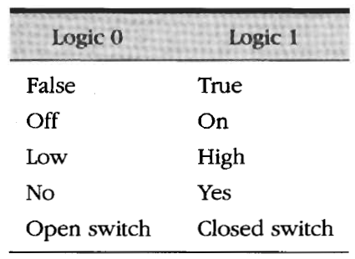
1. Aljabar Boolean
→ mathematichal tool untuk mempermudah analisis dan disain sistem digital
→ memungkinkan kita untuk menyatakan hubungan antara keluaran dan masukan suatu rangkaian logika, dengan suatu persamaan aljabar (ekspresi Boolean)
→ konstanta dan variabel dalam aljabar Boolean hanya mempunyai dua kemungkinan nilai: “0” dan “1”
→ dalam prakteknya, nilai “0” dan “1” merepresentasikan nilai tegangan (level logika) dari suatu masukan atau keluaran suatu rangkaian digital
Dalam analisis dan disain sistem digital, logika “0” dan “1” dapat digunakan untuk merepresentasikan kondisi-kondisi “False” dan “True”;
“Off” dan “On”, dll.

Slide 3
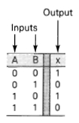

2. Tabel Kebenaran
→ sarana untuk menyatakan bagaimana keluaran suatu rangkaian logika yang tergantung pada level logika masukan rangkaian tersebut.
→ tabel akan memperlihatkan daftar kombinasi level logika masukan-masukannya, dan keluaran yang dihasilkan dari kombinasi masukan-masukan tersebut
Tabel Kebenaran suatu rangkaian logika dengan dua masukan dan satu keluaran
saat kombinasi masukan A = 0 dan B = 0 → keluaran x = 1
saat kombinasi masukan A = 0 dan B = 1 → keluaran x = 0
dll
Contoh rangkaian logika
Masukan: A, B, …
Keluaran: x
→ banyaknya masukan tidak hanya satu atau dua masukan, tapi bisa lebih
→ banyaknya keluaran tidak hanya satu atau dua keluaran, tapi bisa lebih

Slide 4

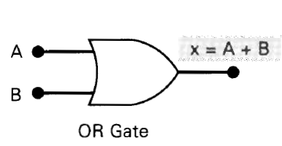
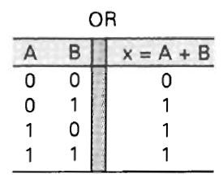
3. Gerbang logika OR dan operasinya
Ekspresi Boolean untuk gerbang logika OR:
Dibaca “x sama dengan A OR B”
Simbol rangkaian untuk gerbang OR dengan dua masukan
Tabel kebenaran untuk gerbang OR dengan dua masukan
Keluaran gerbang OR akan bernilai “1” jika salah satu atau semua masukan sama dengan “1”
berlaku juga untuk masukan lebih dari dua

Slide 5
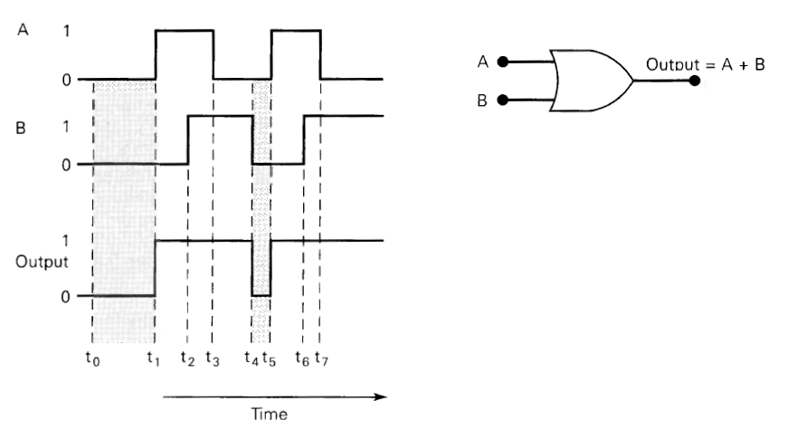
Saat t₀ – t₁ → kombinasi masukan “0” dan “0” → keluaran : “0”
Saat t₁ – t₂ → kombinasi masukan : A = 1 dan B = 0 → keluaran : 1
Saat t₂ – t₃ → kombinasi masukan : A = 1 dan B = 1 → keluaran : 1
dst
Timing diagram → diagram yang memperlihatkan bentuk gelombang keluaran suatu gerbang logika dari hasil kombinasi masukan, sesuai dengan waktu yang memperlihatkan kombinasi masukan suatu ‘waktu’ tertentu

Slide 6
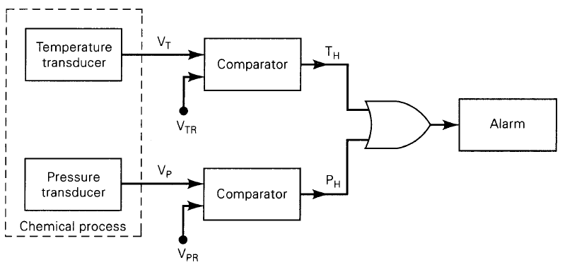

Slide 7

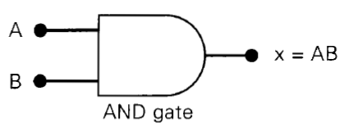
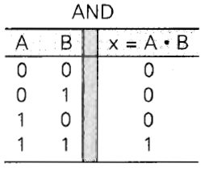
4. Gerbang logika AND dan operasinya
Ekspresi Boolean untuk gerbang logika AND:
Dibaca “x sama dengan A AND B”
Simbol rangkaian untuk gerbang AND dengan dua masukan
Tabel kebenaran untuk gerbang AND dengan dua masukan
Keluaran gerbang AND akan bernilai “1” hanya jika semua masukan sama dengan “1”
berlaku juga untuk masukan lebih dari dua

Slide 8
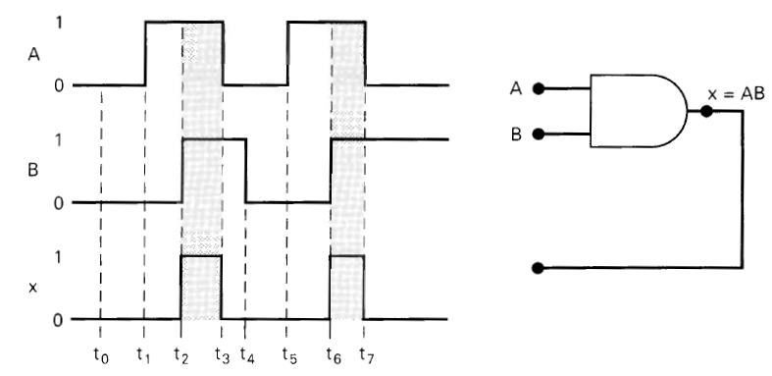
Keluaran hanya bernilai “1” saat kedua masukan bernilai “1” → saat t₂ – t₃ dan t₆ – t₇

Slide 9

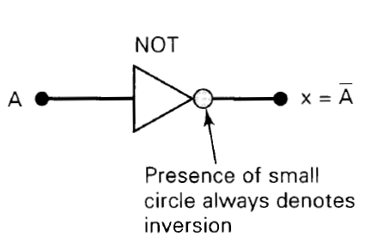
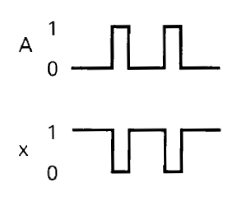
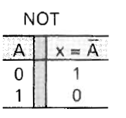
5. Gerbang NOT dan operasinya
Ekspresi Boolean untuk gerbang logika NOT:
Dibaca “x sama dengan NOT A”
atau
“x sama dengan invers A”
Simbol rangkaian untuk gerbang NOT
Tabel kebenaran untuk gerbang NOT
Keluaran gerbang NOT akan bernilai “1” jika masukan sama dengan “0”
dan sebaliknya
Contoh timing diagram

Slide 10
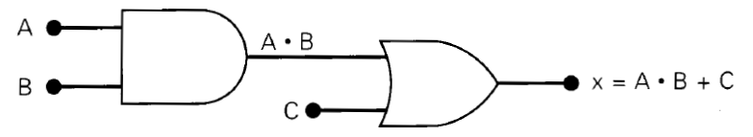
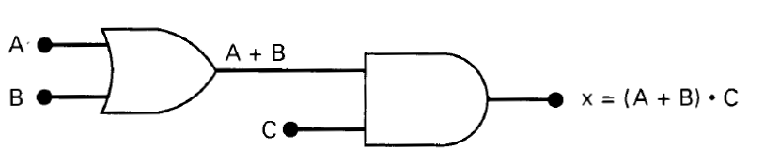
6. Menyatakan rangkaian logika secara aljabar
→ semua rangkaian bagaimanapun rumitnya dapat dinyatakan dengan tiga operasi Boolean dasar OR, AND, NOT
→ ekspresi aljabar dilakukan dengan menerapkan ekspresi Boolean pada tiap gerbangnya
Contoh rangkaian logika dan ekspresi aljabarnya
Untuk menghilangkan kerancuan digunakan tanda kurung, sehingga ekspresi:
X = A . B + C = (AB) + C
Contoh 1
Contoh ekspresi yang jika tidak digunakan tanda kurung akan memberikan kemungkinan operasi yang keliru
Contoh 2

Slide 11
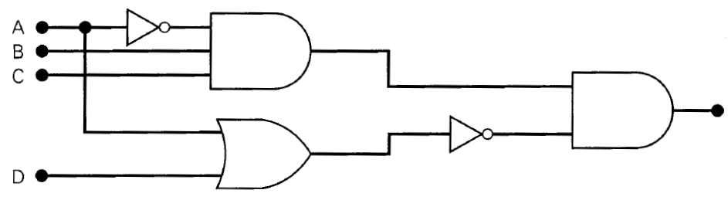





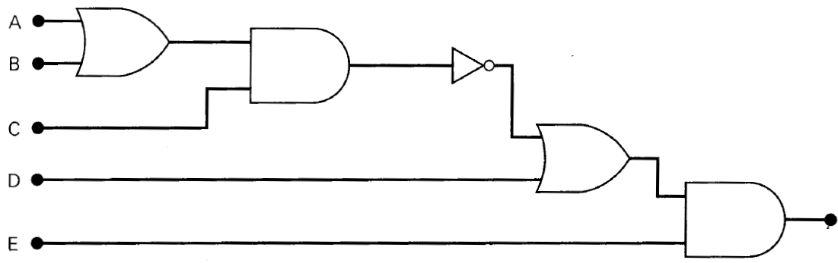





Contoh lain:
untuk evaluasi bisa dibuat tabel kebenarannya
jumlah kombinasi masukan = (2)^{banyaknya_masukan}

Slide 12


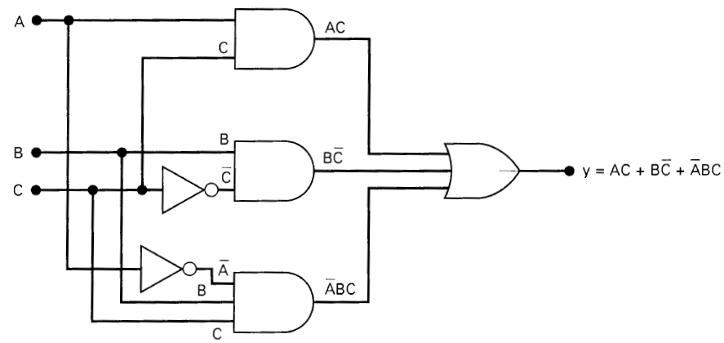
7. Implementasi rangkaian digital dari pernyataan Boole
Contoh:
Perlu satu gerbang OR untuk penjumahan tiga ‘term’
Perlu tiga gerbang AND untuk tiga logika AND:

Slide 13
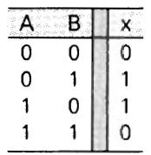


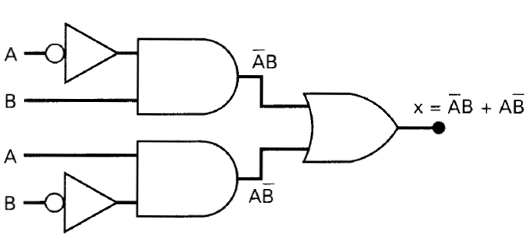
7.a. Implementasi rangkaian digital dari tabel kebenaran
Table kebenaran → nyatakan dalam ekspresi Boole → implementasikan dalam rangkaian
Nyatakan tiap keluaran yang bernilai “1” sebagai hasil operasi AND atas kombinasi masukannya … nilai “0” → masukan terinvers; nilai “1” → masukan tak-terinvers;
masing-masing kombinasi sering diistilahkan sebagai “minterm”
ekspresi Boole → penjumlahan dari “minterm”-nya

Slide 14

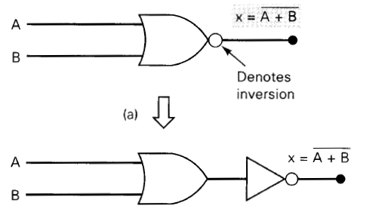
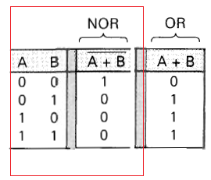
8. Gerbang NOR dan NAND dan operasinya
Ekspresi Boolean untuk gerbang logika NOR:
Dibaca “x sama dengan A NOR B”
Simbol rangkaian untuk gerbang NOR dengan dua masukan
Dan rangkaian ekivalennya (bawah)
Rangkain ekivalen → rangkaian OR yang ‘diinvers’ keluarannya
Tabel kebenaran NOR dan OR (untuk memperlihatkan perbedaannya)
Keluaran gerbang NOR akan LOW jika terdapat masukan yang HIGH

Slide 15

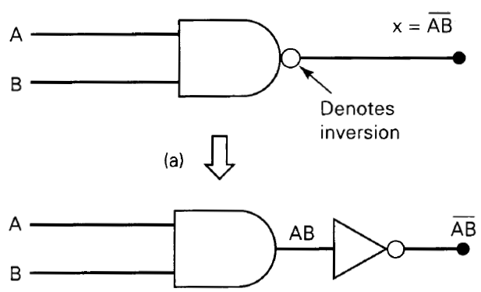
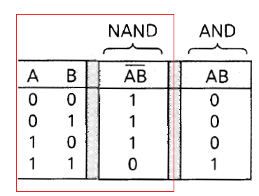
Ekspresi Boolean untuk gerbang logika NAND:
Dibaca “x sama dengan A NAND B”
Simbol rangkaian untuk gerbang NAND dengan dua masukan
Dan rangkaian ekivalennya (bawah)
Rangkain ekivalen → rangkaian AND yang ‘diinvers’ keluarannya
Tabel kebenaran NAND dan AND (untuk memperlihatkan perbedaannya)
Keluaran gerbang NAND akan HIGH (“1”) jika terdapat masukan yang LOW (“0”)

Slide 16
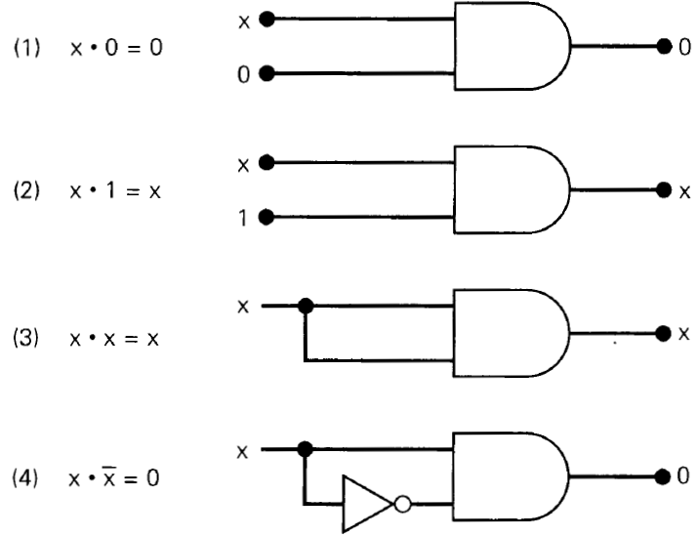
9. Teorema Boolean
→ untuk penyederhanaan rangkaian / ekspresi aljabar
Teorema Boolean untuk variabel tunggal

Slide 17
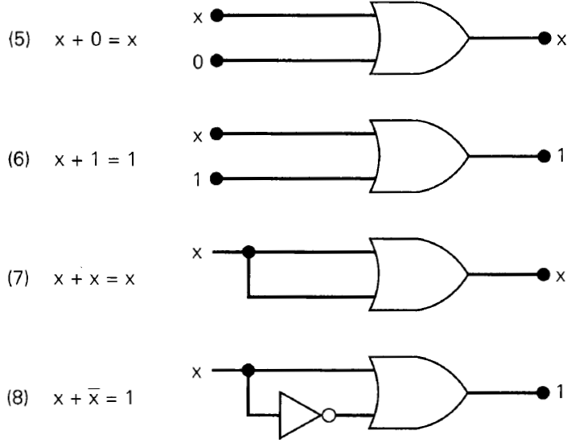
9. Teorema Boolean
Teorema Boolean untuk variabel tunggal

Slide 18
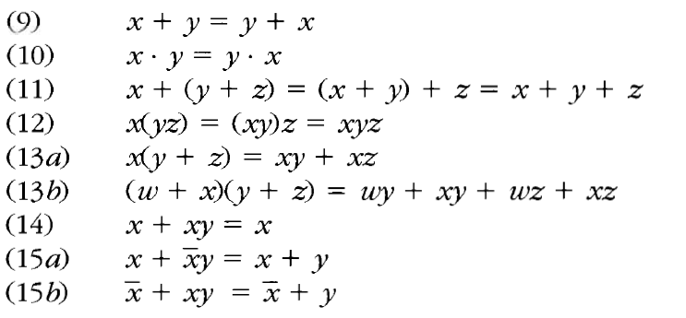
9. Teorema Boolean
Teorema Boolean untuk multi variabel

Slide 19






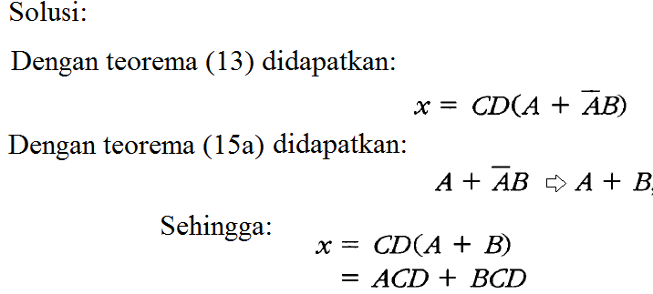

Slide 20






9. Teorema DeMorgan
→ untuk penyederhanaan rangkaian / ekspresi aljabar
Example:

Slide 21

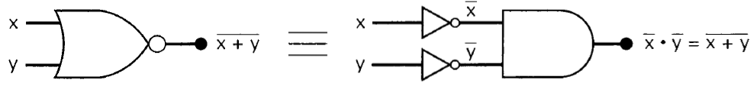
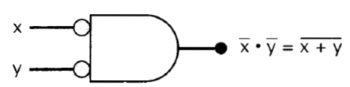

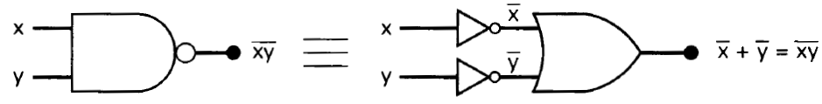
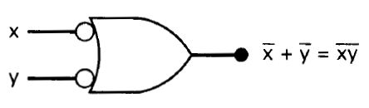
Implikasi teorema DeMorgan

Slide 22
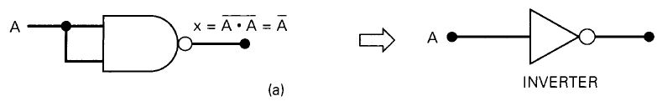
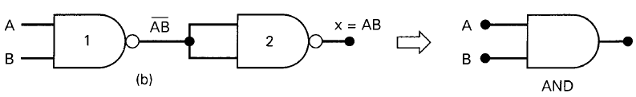
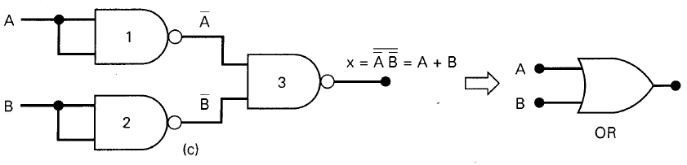
10. Penggunaan gerbang NAND dan NOR untuk menyatakan gerbang logika
→ gerbang NAND dan NOR bisa digunakan untuk mengimplementasikan semua fungsi Boolean

Slide 23
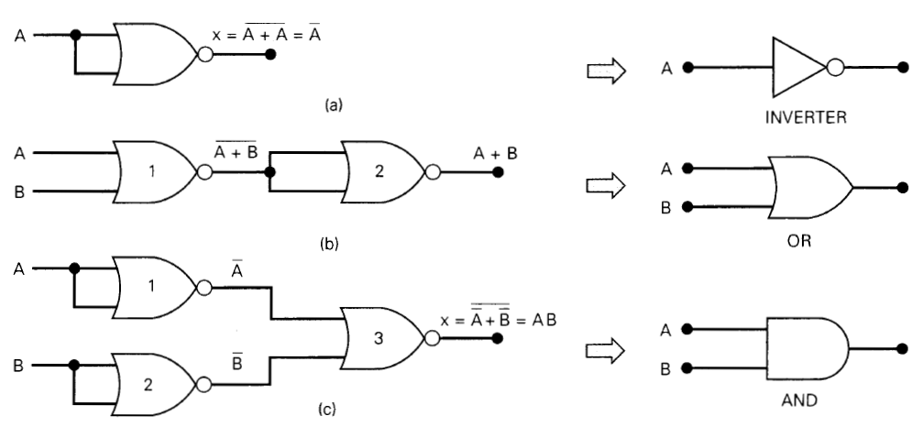

Slide 24

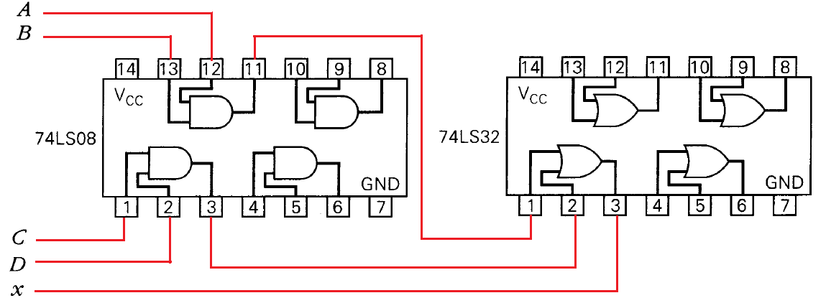
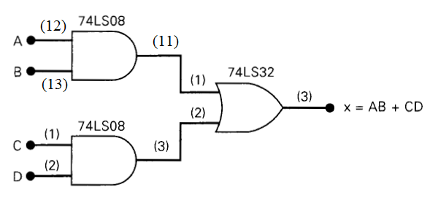
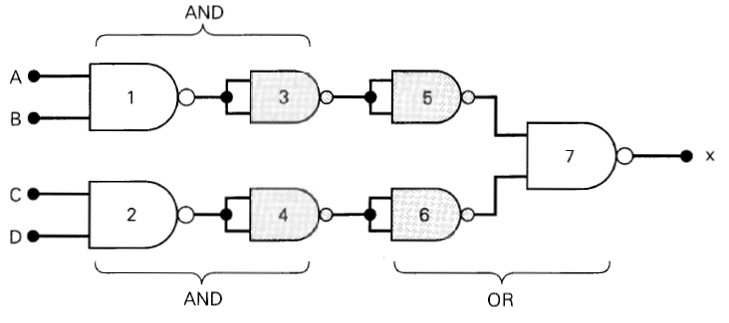
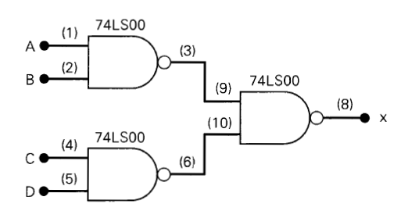
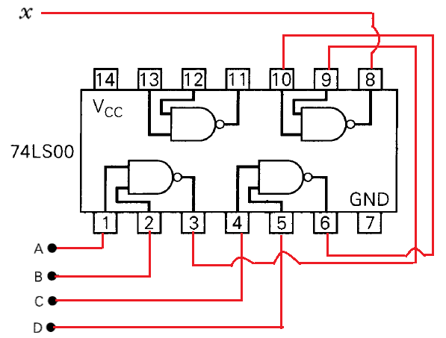
Implementasi → efisiensi dalam praktek
Misalnya:
Dua gerbang AND dan satu gerbang OR
Keping IC yang tersedia:
Dua gerbang AND dan satu gerbang OR
Tidak semua gerbang dalam satu IC terpakai
Cukup satu keping IC

Slide 25
Absorpsi :
X + XY = X
X(X+Y) = X
X(X’ + Y) = XY
X’(X + Y) = X’Y

Slide 26
Latihan
F1(A,B,C) = A’B’C’ + ABC’ + AB’C’ + A’B’C + AB’C
F2(A,B,C,D) = A’B’C’D + A’B’CD + A’BCD + ABCD + ABCD’ + AB’C’D + AB’CD + AB’CD’
G(A,B,C) =[A’B’C’ + ABC’ + AB’C’ + A’B’C + AB’C]’

